Slide 1
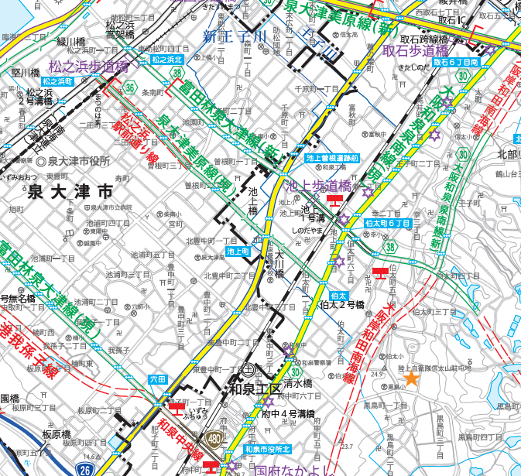

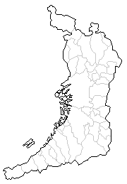
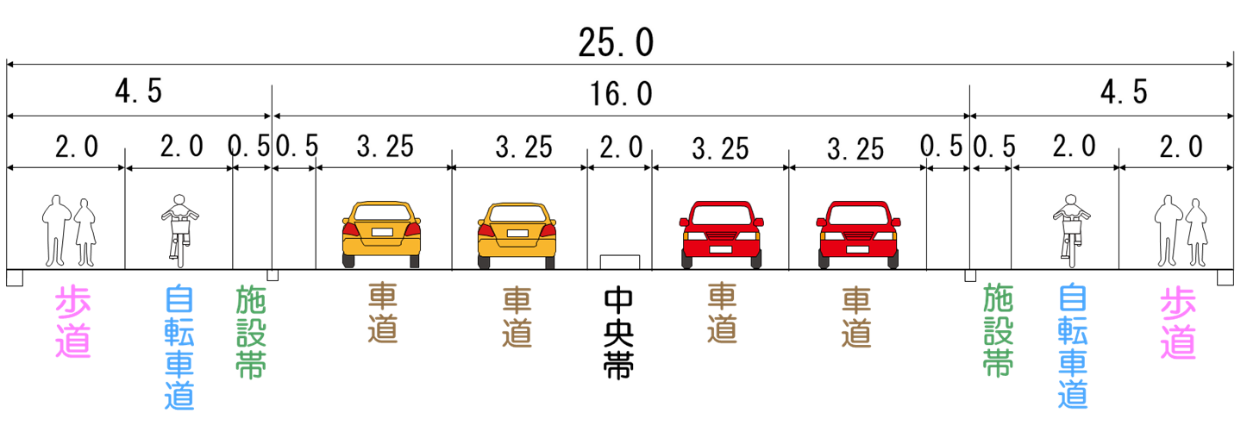
都市計画道路 松之浜駅前通り線
事業概要
位置図
【事業目的・整備効果】
○本路線は、府道堺阪南線と都市計画道路南海中央線を東西に結ぶ、泉大津
市域内の幹線道路です。
○本事業区間である現道は、南海本線松ノ浜駅へのアクセス路であり、沿道には商
店街が形成されているが、道路幅員が５ｍ程度と狭隘で、歩車分離がなされてい
ないため危険な状況となっています。
○本事業は、歩道の整備により歩行者の交通安全を図ると同時に、十分な幅員の
２車線道路を整備することで、車両のすれ違いを容易にし、駅への円滑な通行を
確保するものです。
○また、南海本線の連続立体交差事業による踏切除却とあわせて交通渋滞の緩
和に寄与するとともに、駅東側における再開発事業と一体的に整備することで、本
地域のまちづくりに寄与するものです。
○本事業区間は、令和５年３月20日に供用しました。
【事業箇所】
泉大津市松之浜町１丁目～曽根町３丁目
【設計概要】
延長：0.94m 幅員：16.0m（2車線）
阪堺南線
供用済み
L=0.94km
26
南海本線
松ノ浜駅
（都）南海中央線
26
事業箇所
標準横断図
16.0
［単位：m］
0.5
0.5
3.5
1.0
3.0
3.0
1.0
3.5
その他
路肩
路肩
【問い合わせ先】
都市整備部 道路室 道路整備課 建設グループ (06－6944－9276)
歩道
車道
車道
歩道

